Slide 1
Impératif

Slide 2
Conjugaison de l'impératif
On part du présent pour 99% des verbes.
je finis
tu finis
il finit
nous finissons
vous finissez
elles finissent
Impératif:
finis
finissons
finissez
l’impératif est le seul mode en français ou le verbe n’a pas de sujet (d’où les 3 formes)

Slide 3
Conjugaison de l'impératif
quelques difficultés…
pour tous les verbes en –er (du 1er groupe) comme aimer, aller…
j’aime
tu aimes
il aime
nous aimons
vous aimez
elles aiment
Impératif:
aime
aimons
aimez
ATTENTION LE s disparait !!! erreur souvent faite par tous les apprenants du français
ATTENTION LE s réapparaît si le verbe est suivi par y ou en
« mange ! -je n’aime pas ça! -manges-en quand même !!! »
va / vas-y
verbes irréguliers : voir feuille

Slide 4
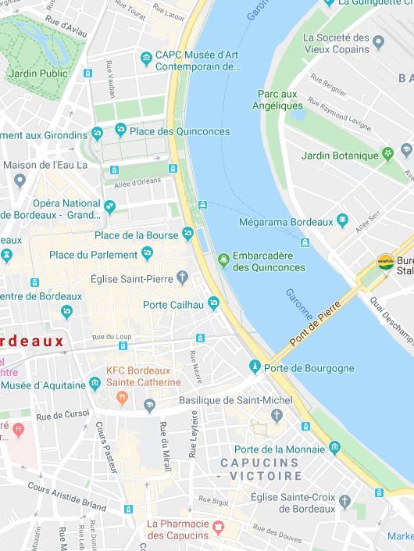
◉
Prenez
Changez
Montez
traversez
Descendez
Dirigez-vous
Passez
regardez
◆

Slide 5
l’impératif
fais
Ne sois pas
écoute-moi
prends
ouvre-le
lis
étudie
copie-les
Ne parle pas
Ne le regarde pas
essaie/essaye
faites
prenons
donnons
rejoignez
N’oubliez pas

